Slide 1

Các em đã từng nghe sự tích Ngưu Lang – Chức Nữ chưa?
Trong sự tích có nhắc đến việc Ngọc Hoàng đã xây cây cầu trên sông Ngân Hà để Ngưu Lang, Chức Nữ gặp nhau vào ngày 7/7 hàng năm. Vậy Ngân Hà theo các em hiểu là gì? Và nhìn thấy nó khi nào? Các em có thể miêu tả về Ngân hà không?

Slide 2
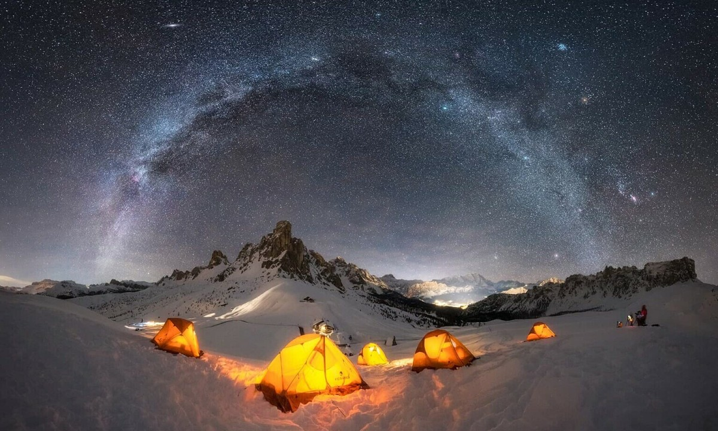
Vào những đêm trời trong không trăng nhìn bầu trời ta sẽ thấy xen lẫn những vì sao lấp lánh và một dải sáng mờ vắt ngang bầu trời

Slide 3
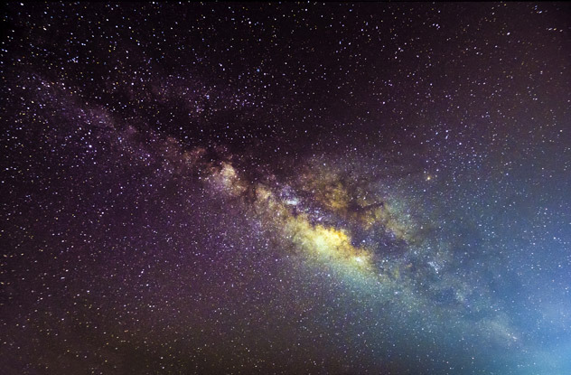

Slide 4
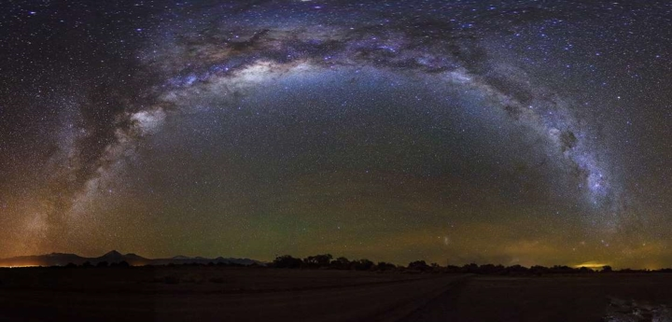

Slide 5
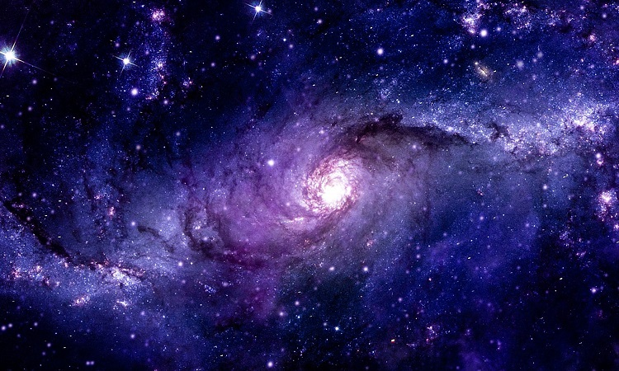
Tiết 49 + 52.
NGÂN HÀ

Slide 6

1. Ngân hà là gì?

Slide 7


Slide 8
1. Ngân hà là gì?
- Ngân hà là một tập hợp hàng trăm tỉ thiên thể liên kết với nhau bằng lực hấp dẫn, trong đó có hệ Mặt Trời của chúng ta.
Tại sao có tên Ngân Hà?
Người Châu Á thấy nó giống như một dòng sông bạc nên gọi là Ngân Hà. Trong chữ Hán Ngân là bạc còn Hà là Sông

Slide 9
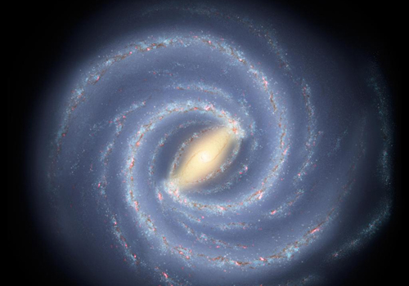
Nếu nhìn Ngân Hà từ bên trên theo hướng vuông góc với mặt Ngân Hà ta sẽ thấy nó có hình xoắn ốc với 4 vòng xoắn chính (gọi là 4 cánh tay) và hệ mặt trời nằm gần rìa 1 trong 4 vòng xoắn chính đó.
Ngân Hà có hình dạng gì? Và hệ Mặt Trời nằm ở vị trí nào?

Slide 10
Kích thước của Ngân Hà như thế nào ?
Đường kính Ngân Hà vào khoảng 100000 năm ánh sáng, bề dày của Ngân Hà khoảng 300 năm ánh sáng.
Do hệ mặt trời của chúng ta nằm ở gần rìa một trong 4 vòng xoắn của Ngân Hà nên chúng ta không thể nhìn xuyên qua được tâm Ngân Hà để quan sát phía bên kia của nó. Ta cũng không thể quan sát được vùng tâm của Ngân Hà, do mật độ bụi, khí ga và sao ở nơi đây, vì thế từ Trái Đất ta chỉ có thể nhìn thấy một mẩu của vòng xoắn này và thấy nó giống như một dòng sông

Slide 11
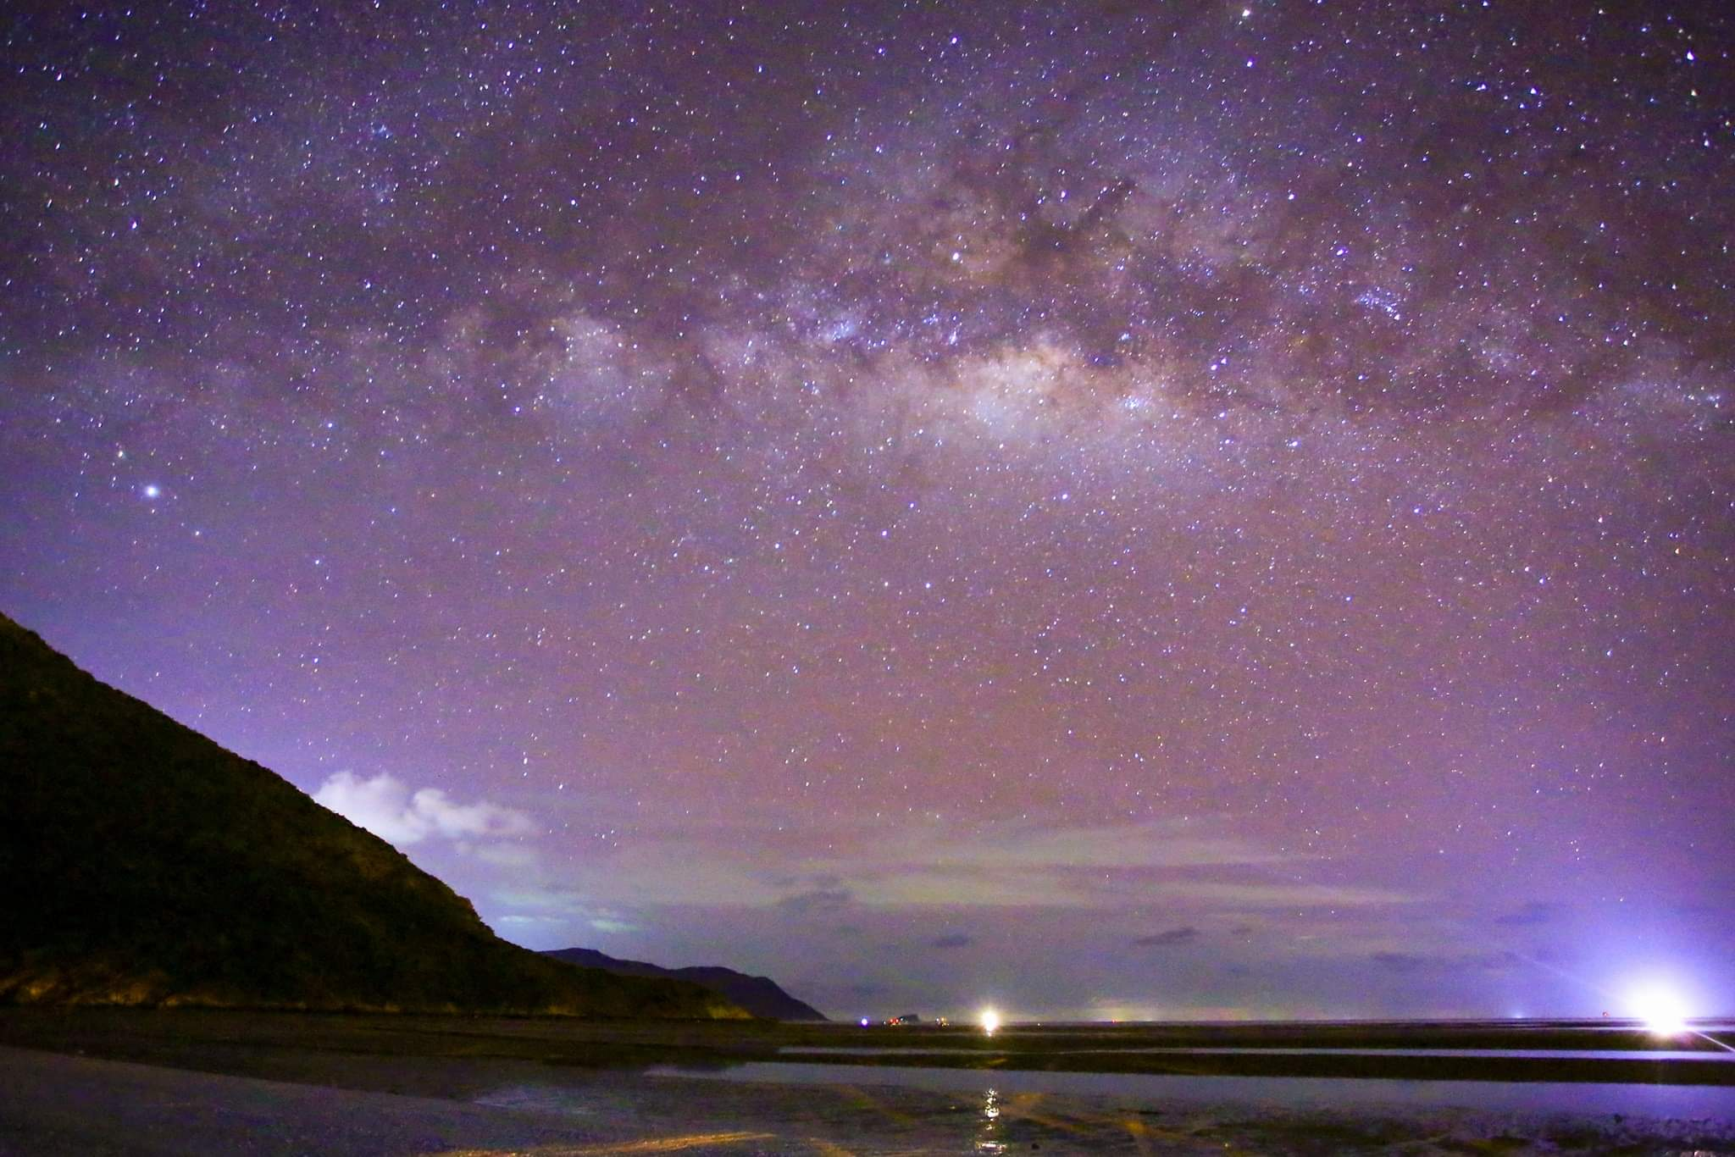

Slide 12
Mô tả lại chuyển động của Ngân Hà trong vũ trụ
Ngân Hà chuyển động khoảng 600 000m/s, những vòng xoắn ốc của Ngân Hà trong đó có các thiên thể chuyển động cùng với Ngân Hà, Ngân Hà cũng tự quay quanh lõi của mình nên quỹ đạo và chuyển động của nó rất phức tạp

Slide 13
?.Theo em, dùng tên Ngân Hà để gọi tập hợp các thiên thể trong đó có Hệ Mặt Trời của chúng ta có hoàn toàn chính xác không? Tại sao?
Trả lời: Chính xác vì
Ngân Hà là một tập hàng trăm tỉ thiên thể liên kết với nhau bằng lực hấp dẫn, trong đó có Hệ Mặt Trời

Slide 14
Hãy làm một mô hình bằng giấy về Ngân Hà
Cắt một tấm bìa màu xanh thẫm, theo mẫu.Dùng màu vé Ngân Hà xoắn màu trắng mờ với nhiều chấm sáng.
- Dùng tờ bìa này để làm một chong chóng
-Cho gió thổi mạnh vào chong chóng sẽ thấy hình ảnh của Ngân Hà đang quay trong vũ trụ

Slide 15
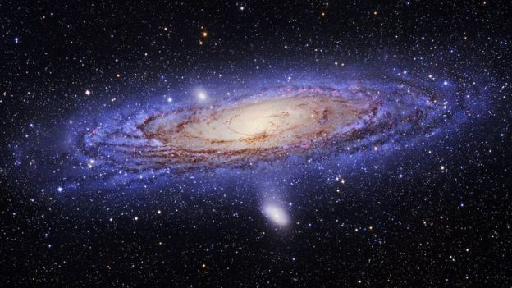

Slide 16
2. Ngân Hà và hệ Mặt Trời

Slide 17
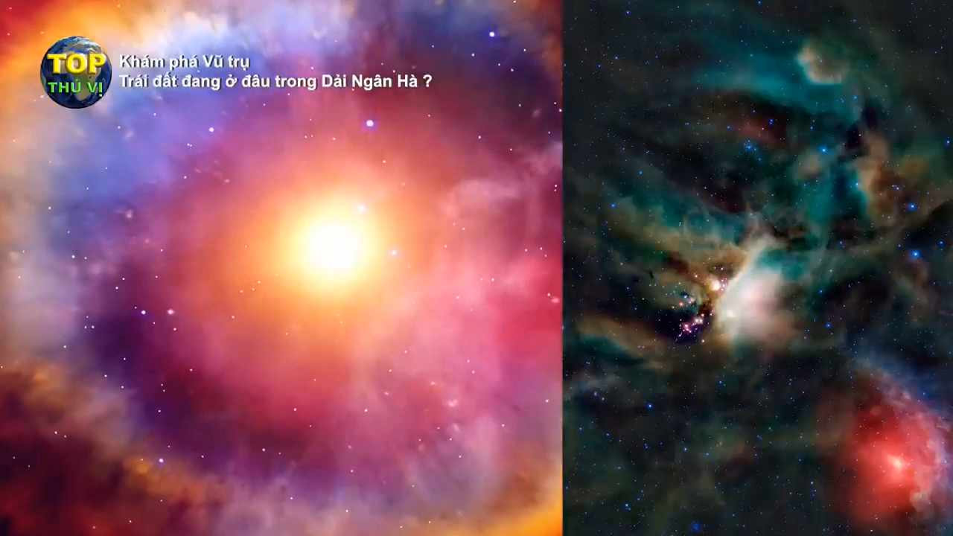

Slide 18
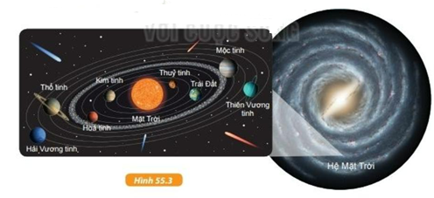
2. Ngân Hà và hệ Mặt Trời
Nêu vị trí của hệ Mặt Trời trong dải Ngân Hà?
- Hệ Mặt Trời nằm ở rìa của một vòng xoắn của Ngân Hà, cách tâm Ngàn Hà khoảng 26 000 năm ánh sáng.
Kích thước của hệ Mặt Trời so với Ngân Hà như thế nào?
- Kích thước của hệ Mặt Trời vô cùng nhỏ so với kích thước của Ngân Hà.

Slide 19
Nếu chúng ta xem Mặt Trời bé bằng một đồng su thì kích thước của Ngân Hà phải lớn bằng một lục địa
So với kích thước thì Trái Đất của chúng ta cũng chỉ là một hạt bụi trong dải Ngân Hà.
- Mặt Trời chuyển động quanh tâm của Ngân Hà với tốc độ 220000 m/s nhưng phải mất 230 triệu năm mới quay được 1 vòng.

Slide 20
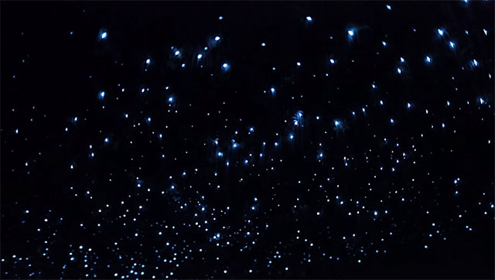
Đây là một tấm ảnh thực tế về Vũ trụ, những đốm sáng trong hình thực ra là những Thiên Hà và mỗi Thiên hà chứa hàng tỉ tỉ Ngôi Sao, hành tinh, tinh văn và hàng triệu thứ khác. Dải Ngân Hà của chúng ta cũng chỉ là một Thiên Hà rất nhỏ so với hàng tỉ tỉ Thiên Hà khác trong Vũ Trụ.vậy phải chăng Trái Đất không phải là nơi tồn tại sự sống duy nhất . Các nhà khoa học trên toàn thế giới vẫn đang trên quá trình trả lời câu hỏi đó dấy các em.

Slide 21

GHI NHỚ
Ngân Hà có hình xoắn ốc với 4 vòng xoắn chính. Nhìn từ Trái Đất chỉ thấy một phần của một vòng xoắn ốc của Ngân Hà
Ngân Hà là một tập hợp hàng trăm tỉ thiên thể liên kết với nhau bằng lực hấp dẫn
NGÂN HÀ
Ngân Hà chỉ là một trong hàng tỉ Thiên Hà của Vũ Trụ

Slide 22

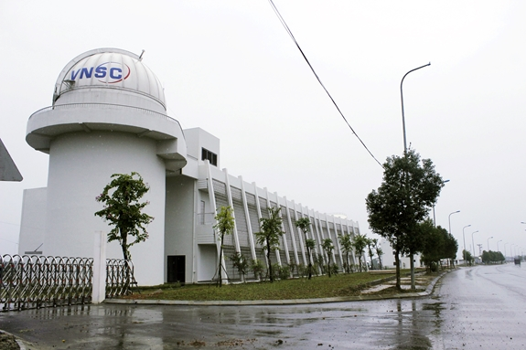
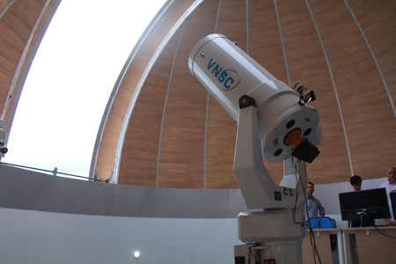
Một số đài Thiên Văn ở Việt Nam
Đài Thiên Văn Nha Trang là 1 trong 2 đài thiên văn thuộc trung tâm vũ trụ Việt Nam (VNSC) được khởi công xây dựng từ năm 2015, hoàn thành vào tháng 8 năm 2017
Đài Thiên Văn Hòa Lạc cách trung tâm Hà Nội 30km, nằm trong quần thể các công trình củatrung tâm vũ trụ Việt Nam đang được xây dựng

Slide 23

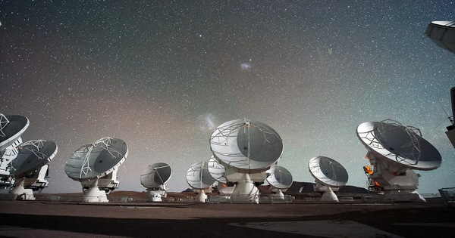
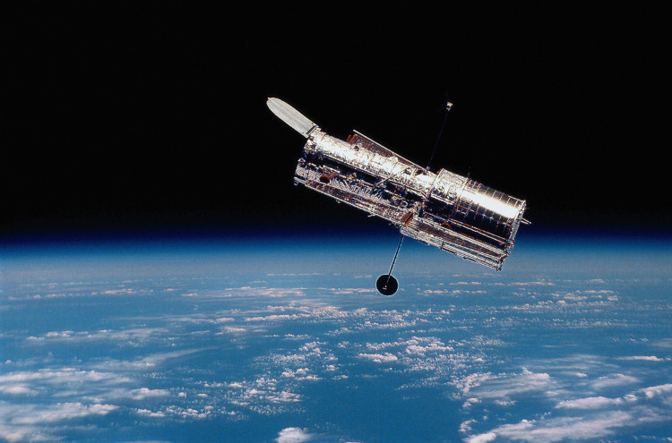
Một số đài Thiên Văn nổi tiếng trên Thế giới
Hệ thống anten của Đài thiên văn alma tại chile
Kính thiên văn không gian Hubble của Đài thiên văn Mĩ

Slide 24
LUYỆN TẬP
Câu 1. Câu nào dưới đây là đúng ?
A. Ngân Hà là một chùm sao sắp xếp kéo dài trẻn bầu trời.
B. Ngân Hà là một « dòng sông » sao trên bầu trời.
C. Ngân hà là một tập hợp hàng trăm tỉ thiên thể liên kết với nhau bằng lực hấp dẫn.
D. Ngân Hà là một tập hợp hàng trăm tỉ ngôi sao và nằm ở ngoài hệ Mặt Trời.
C

Slide 25
Câu 2.Hãy khoanh vào từ « Đúng » hoặc « Sai » để đánh các phát biểu dưới đây.
STT | Phát biểu | Đánh giá
1 | Hệ Mặt Trời là trung tâm của Ngân Hà.
2 | Ngân Hà chuyển động trong vũ trụ đông thời quay quanh lõi của nó.
3 | Từ Trái Đất ta có thể nhìn thấy toàn bộ Ngân Hà.
4 | Ngân Hà bao gồm toàn bộ thiên thể của vũ trụ.
5 | Ngân Hà chuyển động trong vũ trụ nhanh hơn Mặt Trời chuyển động quanh tâm Ngân Hà.
Sai
Đúng
Sai
Sai
Đúng

Slide 26
Câu 3. Mặt Trời chuyển động quanh tâm Ngân Hà được 1 vòng (với tốc độ 220 000 m/s mất 230 triệu năm), thì trong khoảng thời gian đó Ngân Hà di chuyển (với tốc độ 600 000 m/s) được đoạn đường bằng bao nhiêu năm ánh sáng ? (năm ánh sáng là đơn vị đo khoảng cách trong Thiên văn, bằng quãng đường mà ánh sáng truyền đi trong 1 năm ; 1 năm ánh sáng xấp xỉ bằng 95 000 tỉ km).
Giải
Đổi 230 triệu năm = 230 000 000 = 230 000 000 x 365 x 24 x 60 x 60 (giây)
Áp dụng công thức : Quãng đường = Vận tốc x Thời gian

Slide 27
Quãng đường Ngân hà đi được là : 6000 000 x Thời gian (m)
Đổi 600 000 x thời gian (m) = 600 x thời gian (km)
1 năm ánh sáng = 95 000 000 000 000 km nên quãng đường Ngân hà đi được tính theo năm ánh sáng là:
600 x 23 000 000 x 365 x 24 x 60 x 60 : 95 000 000 000 000 = 45 810 năm ánh sáng.

Slide 28
VẬN DỤNG
Câu 1: Ngân Hà của chúng ta thuộc kiểu Thiên Hà nào?
A. Thiên Hà xoắn ốc
B. Thiên Hà hỗn hợp
C. Thiên Hà không định hình.
D. Thiên Hà elip
A
Câu 2: Dải Ngân Hà là:
A. Dải sáng trong vũ trụ
B. Một tập hợp nhiều Thiên Hà trong vũ trụ
C. Tên gọi khác của hệ Mặt Trời
D. Thiên hà chứa Mặt Trời và các hành tinh của nó (trong đó có Trái Đất).
D

Slide 29
Câu 3: Thành phần cấu tạo của mỗi Thiên Hà bao gồm:
A. Các thiên thể, khí, bụi.
B. Các thiên thể, khí, bụi và bức xạ điện từ
C. Các hành tinh và các vệ tinh của nó
D. Các ngôi sao, hành tinh, vệ tinh, sao chổi.
B
Câu 4: Hệ Mặt Trời bao gồm:
A. Các dải Ngân Hà, các hành tinh, vệ tinh, các đám bụi, khí.
B. Mặt Trời, các thiên thể chuyển động xung quanh Mặt Trời, các đám bụi, khí.
C. Các Thiên Hà, dải Ngân Hà, hành tinh, vệ tinh khác, đám bụi, khí.
D. Rất nhiều thiên thể (các ngôi sao, hành tinh, vệ tinh…) cùng với bụi khí và bức xạ điện từ.
B

Slide 30
Câu 5: Hãy chọn từ thích hợp điền vào chỗ trống trong câu sau: “Hệ Mặt trời có kích thước vô cùng …. so với kích thước của …. ta sẽ không quan sát được Ngân Hà chuyển động”.
A. to lớn, Ngân Hà B. nhỏ bé, Ngân Hà
C. nhỏ bé, Trái Đất D. to lớn, Mặt Trăng
B
Câu 6: Chọn câu phát biểu đúng?
A. Ngân Hà không chuyển động mà chỉ có hệ Mặt Trời của chúng ta chuyển động.
B. Ngân Hà chuyển động trong vũ trụ với tốc độ khoảng 600 000 m/s.
C. Muốn quan sát các thiên thể ta cần sử dụng kính lúp
D. Kích thước của hệ Mặt Trời lớn hơn nhiều so với kích thước của Ngân Hà.
B

Slide 31
Câu 7: Muốn quan sát, nghiên cứu các thiên thể trên bầu trời, ta dùng công cụ nào sau đây?
A. Kính thiên văn B. Kính hiển vi
C. Ống nhòm D. Kính viễn vọng
A

Slide 32

HƯỚNG DẪN VỀ NHÀ
Ôn lại các kiến thức về Ngân Hà .
Xem lại toàn bộ kiến thức trong SGK chương X và tham khảo thêm các nguồn trên internet chuẩn bị giờ sau: “ Luyện tập chương X”

Slide 33



XIN CẢMƠN CÁC EM HOC SINH
Chúc các em luôn học giỏi

